Slide 1
Bab 3 Umpan Balik Positif (Osilator)
By : M. Ramdhani

Slide 2
Tujuan Instruksional :
Memahami konsep umpan balik positif dan prinsip kerja osilator gelombang sinusoidal sebagai salah satu aplikasi umpan balik positif
Mengenal jenis-jenis osilator gelombang sinusoidal yang populer
Dapat menentukan nilai komponen penentu osilasi dan frekuensi osilasi

Slide 3
Umpan Balik Positif
Perbedaan umpan balik negatif dan positif, umpan balik negatif memperlemah sinyal masukan sedangkan umpan balik positif memperkuat sinyal masukan
Karena memperkuat sinyal, maka cenderung tidak stabil, karena tidak stabil biasanya dipakai sebagai pembangkit sinyal atau linier osilator

Slide 4
Pengertian
Osilator merupakan rangkaian penguat dengan umpan balik positif, fenomena osilasi tercipta karena ada ketidak-stabilan pada sistem penguat dengan umpan balik
Osilator adalah suatu rangkaian yang menghasilkan keluaran yang amplitudonya berubah-ubah secara periodik dengan waktu. Keluarannya bisa berupa gelombang sinusoida, gelombang persegi, gelombang pulsa, gelombang segitiga atau gelombang gigi gergaji,
Osilator merupakan rangkaian yang mengubah sinyal DC menjadi sinyal ac

Slide 5
Rangkaian Dasar Osilator

Slide 6
Syarat terjadinya osilasi (kriteria Barkhausen) :
Kriteria Barkhausen digunakan untuk menentukan bagaimana membuat sistem berosilasi dan untuk mencari frekuensi sinusoida yang dibangkitkan

Slide 7
Rangkaian Osilator Op-Amp RC
Osilator Jembatan Wien

Slide 8
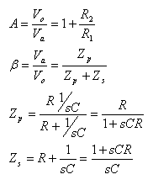

Slide 9
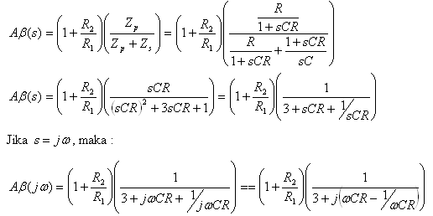

Slide 10
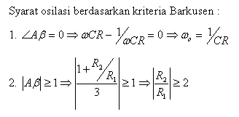

Slide 11
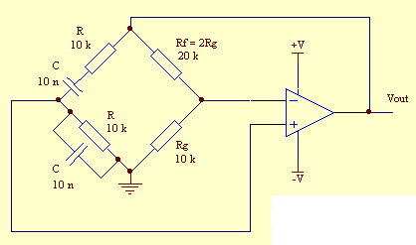
Dimana jembatannya ???

Slide 12
Osilator Penggeser Phasa

Slide 13
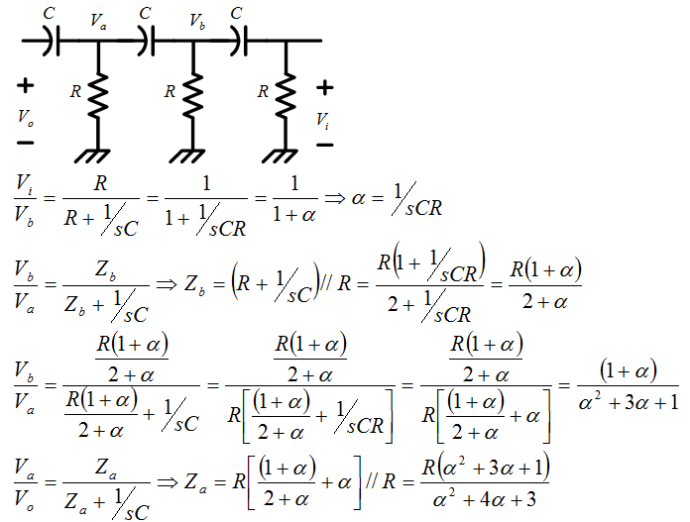

Slide 14
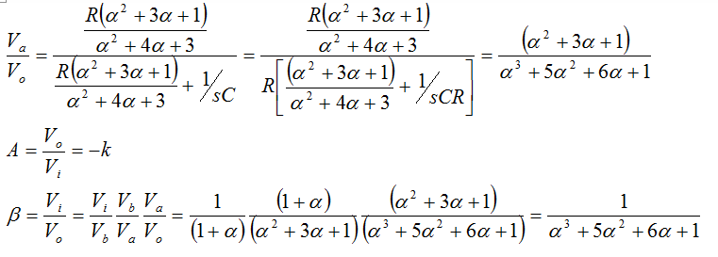
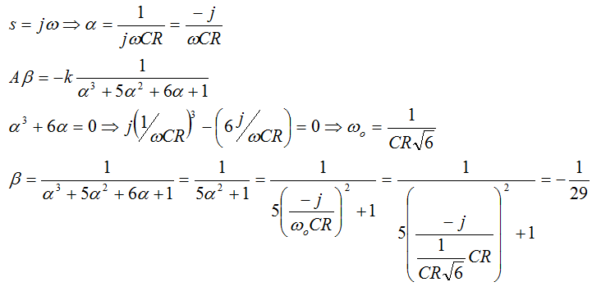

Slide 15
Bentuk Umum Osilator LC

Slide 16
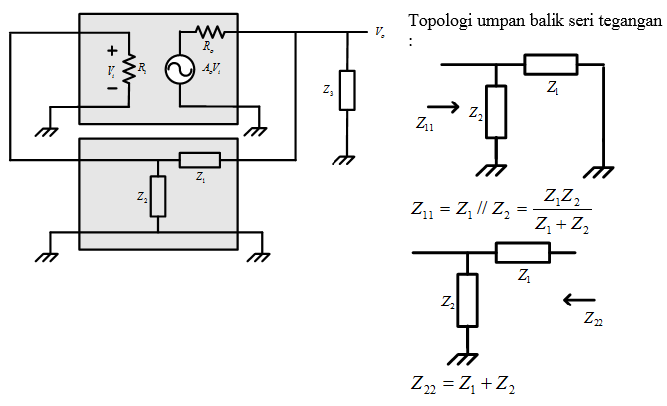

Slide 17
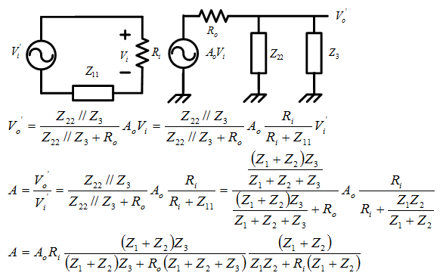

Slide 18
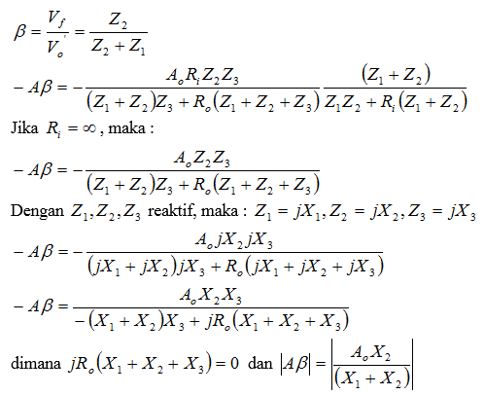

Slide 19
1. Osilator Collpits

Slide 21
2. Osilator Hartley

Slide 23
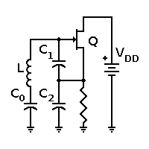
3. Osilator Clapp

Slide 25
4. Osilator Kristal
Berfungsi untuk menghasilkan sinyal dengan tingkat kestabilan frekuensi yang sangat tinggi. Kristal pada oscilator ini terbuat dari quartz atau dengan kualitas yang baik. Material ini memiliki kemampuan mengubah energi listrik menjadi energi mekanik berupa getaran atau sebaliknya. Kemampuan ini lebih dikenal dengan piezoelectric effect.

Slide 26
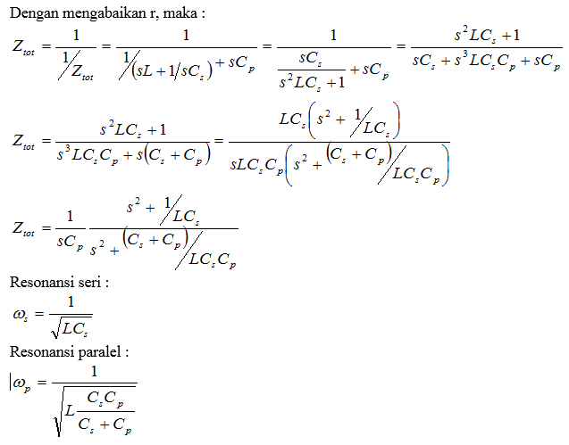

Slide 27
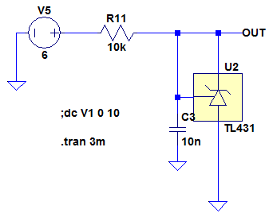
VCO (Voltage Controlled Oscillator)
Suatu osilator elektronik dimana frekuensi keluarannya diatur oleh suatu tegangan input DC yang diberikan

Slide 28
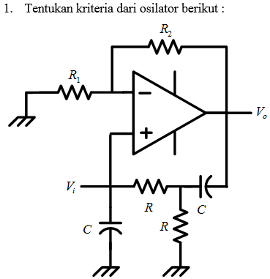

Slide 29
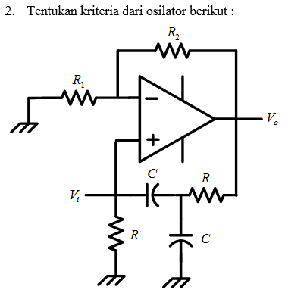

Slide 30
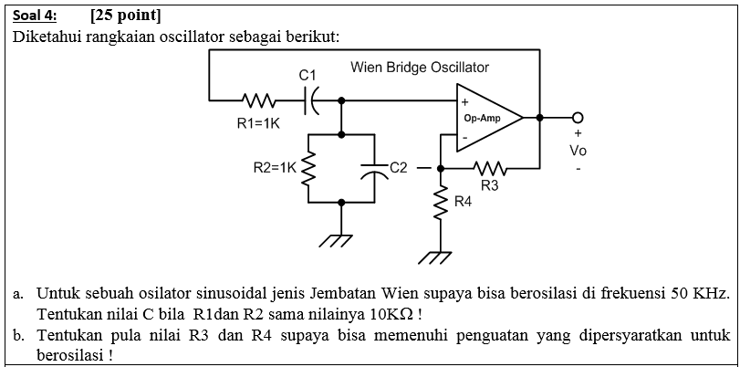

Slide 31
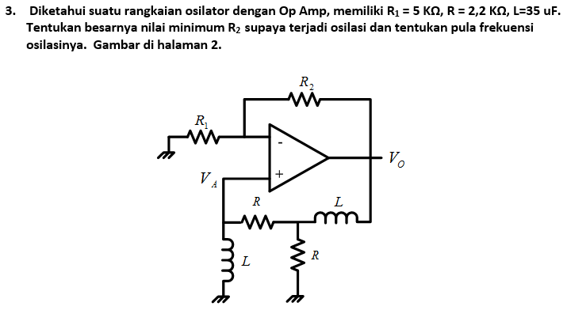

Slide 32
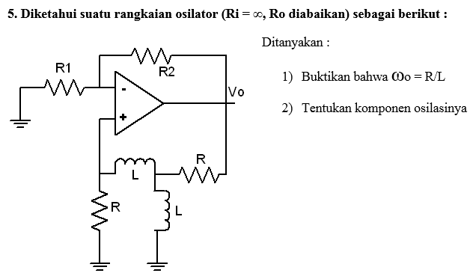

Slide 33
